Slide 1
История жителей блокадного Ленинграда, проживавших и проживающих на территории Ангарского городского округа

Slide 2
Обоснование проекта
Описание проблемы: тема Великой Отечественной войны никогда не потеряет своей значимости, а героическая оборона Ленинграда составляет одну из самых славных и ярких страниц в истории нашей Родины. Особенно актуальна эта тема в наши дни. Люди забывают о тех нравственных ценностях, которые на протяжении истории России помогали нашему народу в трудные времена выстоять и победить. Нельзя не признать и тот факт, что патриотизм как таковой угасает с каждым новым поколением. А ведь он так необходим в России.
Актуальность: эта тема актуальна в любое время. Чем дальше отодвигается Великая Отечественная война, тем важнее все подробности того времени, о которых могут рассказать участники. Победу, доставшуюся ценой миллионов жизней, должны помнить всегда. Благодаря воспоминаниям очевидцев блокады Ленинграда появляется возможность осмыслить и осознать тот подвиг, который достался нашему народу такой ценой.
Цель проекта: отразить историю жителей блокадного города на примерах отдельных героев-блокадников, проживавших или проживающих на территории Ангарского городского округа; показать общенародный характер патриотической борьбы.
Задачи проекта:
- изучить литературу и Интернет-ресурсы на данную тему;
- обобщить и систематизировать найденные материалы по теме;
- рассказать о вкладе жителей АГО в историю блокадного Ленинграда;

Slide 3
Обоснование проекта
Участники проекта – жители блокадного города, проживавшие или проживающие на территории Ангарского городского округа.
Содержание моей работы позволяет расширить и углубить знания о событиях блокадного Ленинграда. Данный материал можно использовать при проведении тематических встреч не только в классных коллективах, но и в различной аудитории слушателей.
Описание ресурсов:
- Давыдова Л. А. 34005часов войны: История Великой Отечественной войны в воспоминаниях ангарских ветеранов/ Л. А. Давыдова, Е. В. Дуденкова, Г. В. Морковина. – 2-е изд., доп. и перераб. – Ангарск: МАУ «Редакция газеты «Ангарские ведомости совместно с ИП Дуденковой Е, В., 2020.

Slide 4
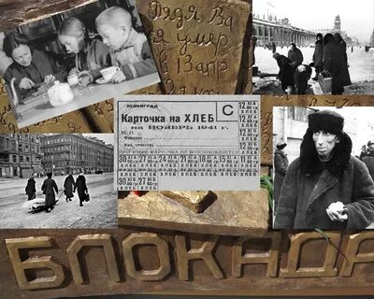
Битва за Ленинград
1941… Группа фашистских армий продвигалась к Ленинграду. Её задача – овладеть городом. Войска Ленинградского фронта сорвали замыслы фашистов, но город оказался в блокаде, которая длилась 872 дня и ночи (с 8 сентября 1941 – по 27 января 1944 года).

Slide 5
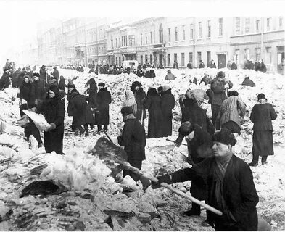
Битва за Ленинград
В тяжелейших условиях люди продолжали выпускать военную продукцию. По Ладожскому озеру доставляли в город продукты питания, а из города вывозили людей. Дорогу через Ладогу называли «Дорогой жизни» (а по началу называли «Дорогой смерти», потому что она постоянно подвергалась обстрелам. 50 % машин и барж с людьми потонули в Ладожском озере.

Slide 6
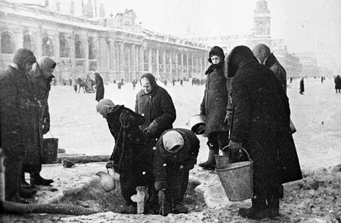
Битва за Ленинград
В дни обороны Ленинграда (октябрь 1941-го) на перешеек между Ладожским и Онежским озёрами прибыла 114-я стрелковая дивизия, сформированная в июле 1939 года на станции Мальта Иркутской области. Бойцы дивизии действовали в трудных условиях лесисто-болотистой местности. За отличные боевые действия на реке Свирь было присвоено почётное наименование Свирская. Сибиряки с честью выполнили задачу: сдержать, а потом разбить противника, рвущегося с Петрозаводска на соединение со своими войсками.

Slide 7
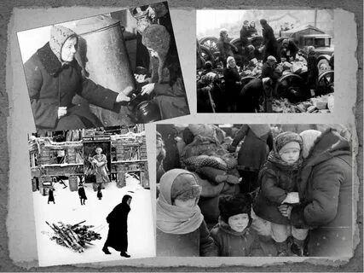
Город-мученик
СВЫШЕ 1 млн. человек погибло во время блокады, 780.000 умерли от голода в первую, самую тяжелую зиму 1941 – 1942 года.
557.760 человек осталось в Ленинграде к началу 1944 года.
565 дней действовала Дорога жизни.
1876 авианалетов совершено на город с сентября 1941 года по 1943 год.
4676 и 69613 фугасных и зажигательных бомб сброшено на Ленинград.

Slide 8
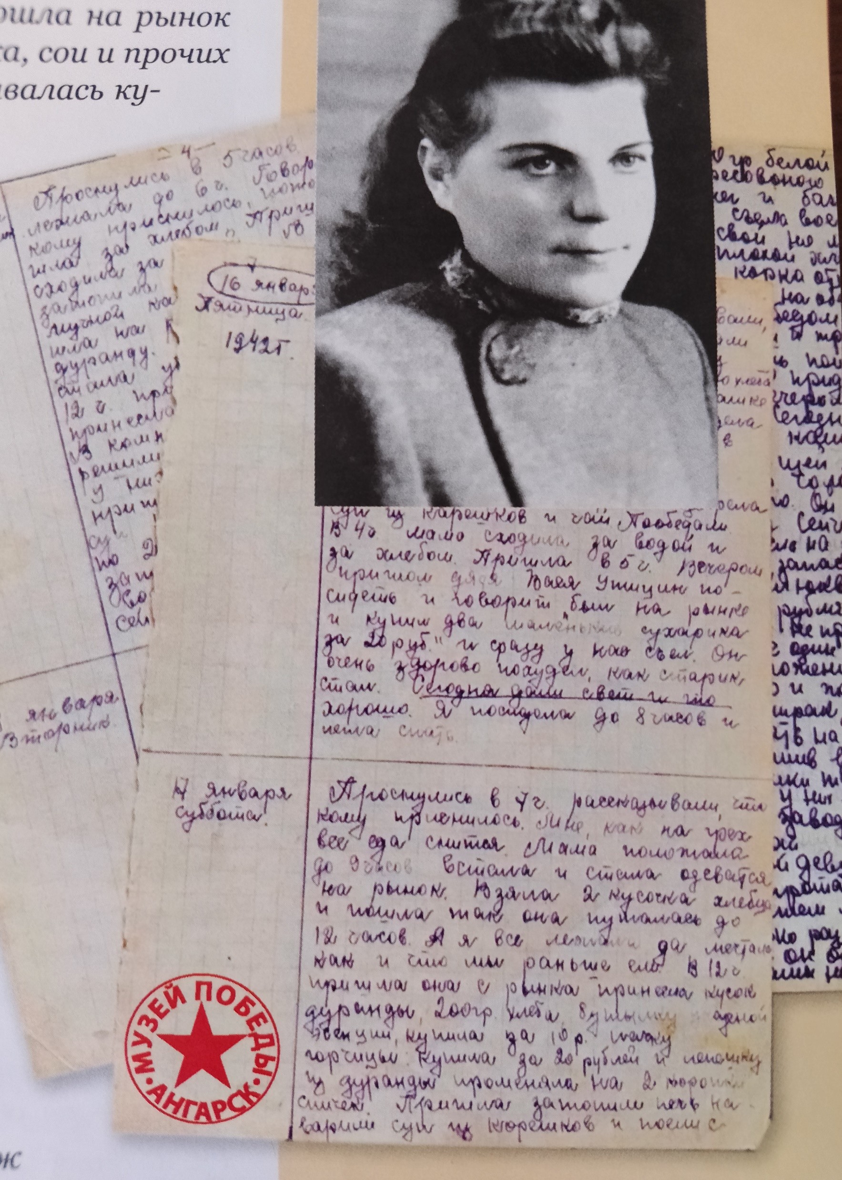
Из воспоминаний Марии Васильевны Чихачевой, жительницы блокадного Ленинграда (1923 года рождения, в Ангарске с 1949 г.)
« С 9 января 1942 года по 23 марта 1943 года я вела дневник. Январь 1942 года – самый голодный и самый ужасный. В магазинах ничего не дают, за хлебом очереди – стоять нужно целый день. Радио не работает, света, воды нет. В баню не ходили уже с ноября».
« 18 января 1943 года ночью заговорило радио: сообщили о разгроме немецких войск под Ленинградом…»
«В 1943 году я решила пойти учиться в военно-механический техникум… Проучилась 4 месяца – больше сил не было…»

Slide 9
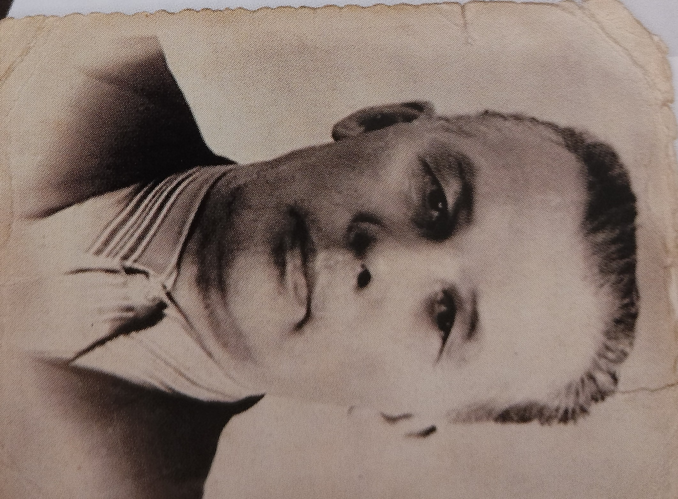
Из воспоминаний Дмитрия Павловича Саламатова
(1920 года рождения, в Ангарске с 1952 года)
«Оборону Ленинграда держали ополченцы – не обученные военному делу рабочие, служащие, интеллигенты…»
«Я был пулемётчиком второй роты… Среди нас были две девушки – сандружинницы – Катя Алексеева и Вера Царёва. Они не только перевязывали парней, но и ходили в разведку…»
«У деревни Ирагоща мы потеряли 82 человека уничтожили 300 врагов… Возле деревни Петровицы шестеро курсантов бились против роты фашистов…»

Slide 10
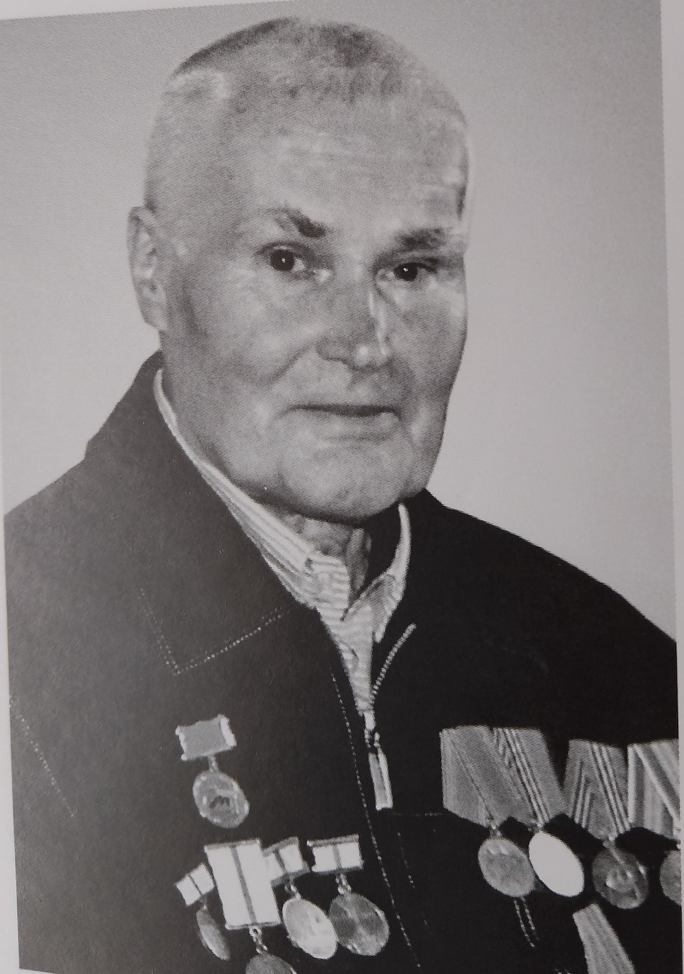
Из воспоминаний Анатолия Филипповича Крушенкова (1938 года рождения, в Ангарске с 1957 года)
«Папа трудился на фабрике «Красное Знамя», мама на заводе. Печь-буржуйку топили книгами, мебелью, чем придётся. Чтобы выжить, все ценные вещи мама меняла на продукты… После прорыва блокадного кольца меня вывезли в деревню к дедушке и бабушке в Калининскую область. Они не верили, что смогут спасти меня – больного и истощённого… Но, несмотря на дистрофию, старики вытащили меня с того света, отпоили, откормили и вернули к жизни».

Slide 11
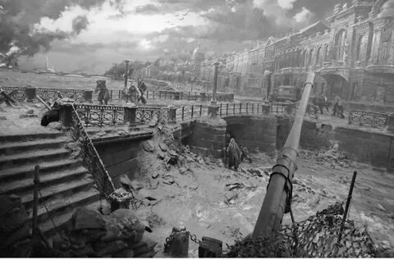
Из воспоминаний Ивана Глебовича Верхотурова (1911 года рождения, в Ангарске с 1969 года)
«Наш полк был рассредоточен в Синявино, на берегу бухты «Петрокрепость» Ладожского озера. Совсем рядом осаждённый Ленинград, кругом болота, тучи гнуса – у нас нехватка всего: личного состава, боеприпасов, боевого опыта, продовольствия…»

Slide 12
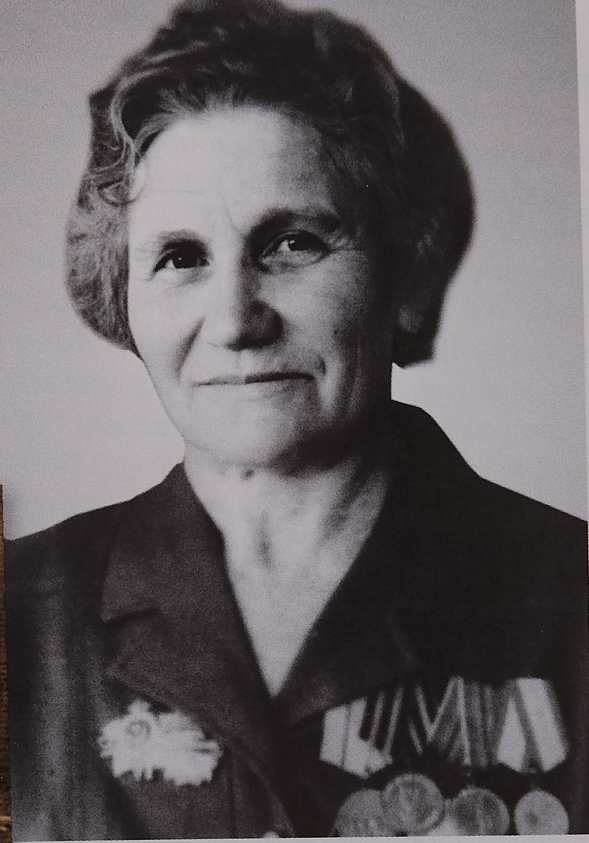
Из воспоминаний Нонны Степановны Перетрухиной (1924 года рождения, в Ангарске с 1966 года)
«Присягу я принимала в Ленинграде, а потом нас направили на охрану финляндского моста. Рядом находились склады с боеприпасами. Стоять в карауле по четыре и более часов было нелегко…»

Slide 13
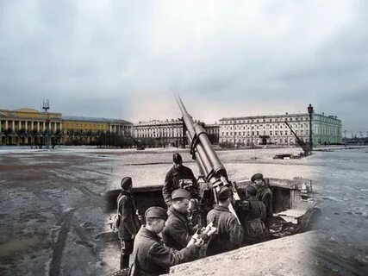
Заключение
Одной из основной причин того, что Ленинград выстоял и победил, было то, что в борьбе с врагом он не был одиноким, что усилия его жителей и защитников опирались на поддержку всей страны.
Героизм ленинградцев, проявленный ими в обороне города, стал символом мужества и массового героизма всех народов нашей Родины. Он придавал дополнительные силы всей нашей стране, вдохновлял всех борцов с фашизмом.
Никто не забыт, и ничто не забыто.

